Slide 1
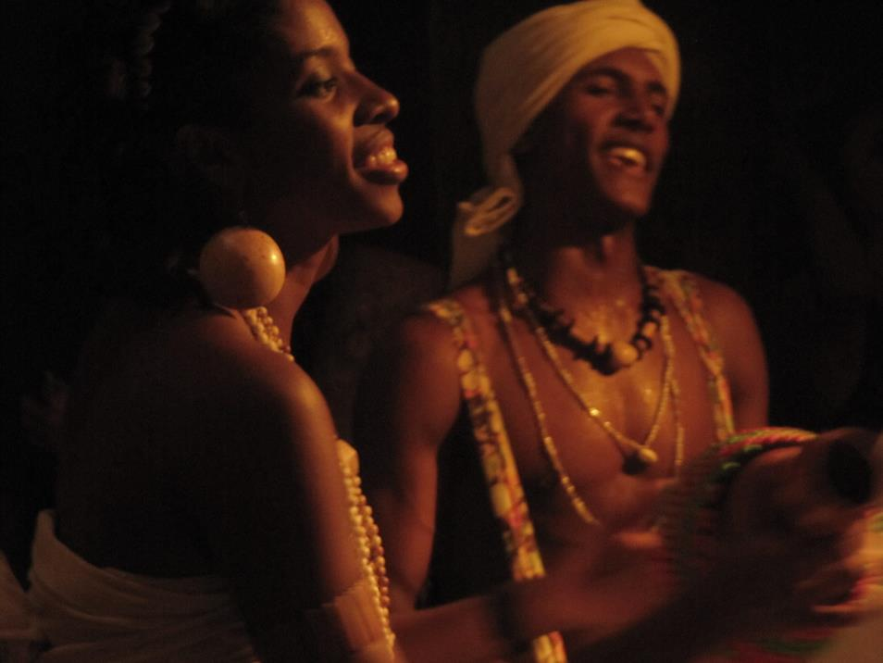

Ritmos Afro-brasileiros
PIBID - PROGRAMA INSTITUCIONAL DE BOLSAS DE INICIAÇÃO À DOCÊNCIA
UNIVERSIDADE FEDERAL DO MARANHÃO
CENTRO DE CIÊNCIAS HUMANAS – DEPARTAMENTO DE ARTES
CENTRO DE ENSINO LICEU MARANHENSE
Coordenador / UFMA: Prof. Juvino Filho
Supervisor / Liceu Maranhense: Prof. Garcia Junior
Design:
www.imagetica.net/blog
garcia@imagetica.net
@imageticadesign
Imagética Design

Slide 2

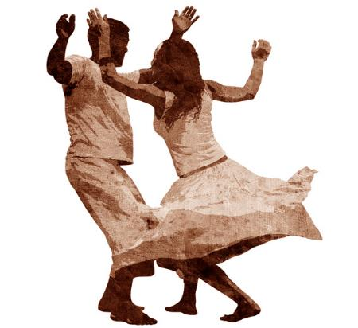
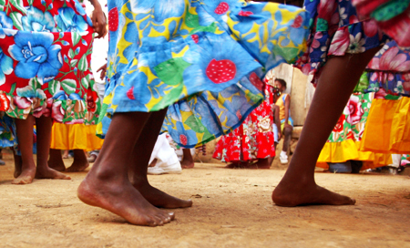
Jongo
ARTE - MÚSICA
RITMOS AFRO-BRASILEIROS
PIBID / UFMA
É uma forma de expressão que integra canto, poesia, percussão de tambores, dança coletiva e elementos místico-religiosos. Tem origens africanas, especialmente da região do Congo-Angola.

Slide 3
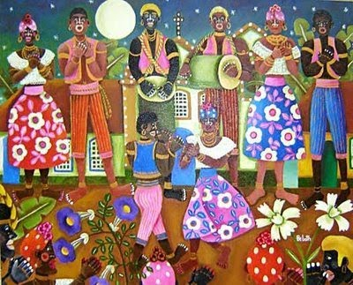
Jongo
ARTE - MÚSICA
RITMOS AFRO-BRASILEIROS
PIBID / UFMA
O Jongo era praticado pelos escravos, quando permitido nos dias dos santos católicos. Era o único momento de confraternização e expressão artística. Era então no jongo que os escravos faziam seus desabafos e crítica a respeito de sua situação e do comportamento de seus patrões, era uma forma de protesto.

Slide 4
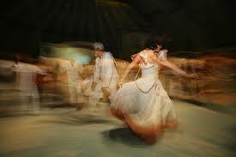
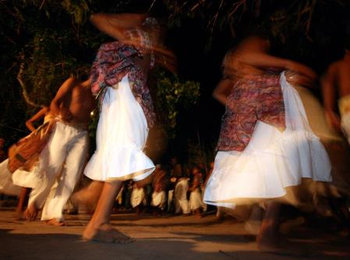
Jongo
ARTE - MÚSICA
RITMOS AFRO-BRASILEIROS
PIBID / UFMA
A Característica Central do Jongo é a Linguagem Poética Metafórica, suas cantigas, conhecidas como “pontos”, são formadas por versos curtos em linguagem “cifrada”, e o canto se constitui em um jogo de pergunta e resposta, onde o líder da roda lança um enigma à alguém e este deve decifrá-lo

Slide 5
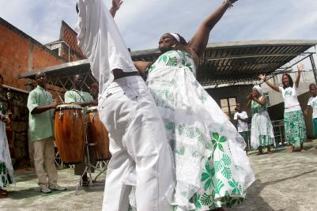
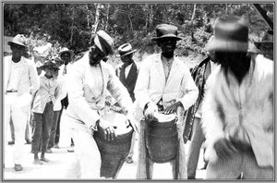
Características gerais do jongo
ARTE - MÚSICA
RITMOS AFRO-BRASILEIROS
PIBID / UFMA
erísticas :
Dança em roda
Um casal dançando
no centro( remete a fertilidade)
Tem caráter religioso
Os tambores são
muito importantes (fazem a comunicação com o “outro
mundo”)
Linguagem Metafórica
Improvisação de versos

Slide 6
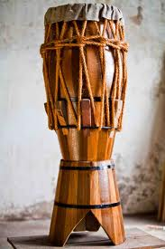
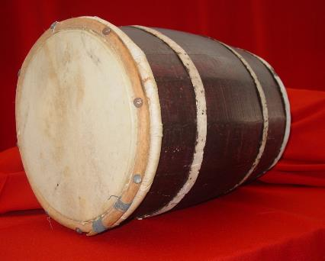
Instrumentos usado no Jongo
ARTE - MÚSICA
RITMOS AFRO-BRASILEIROS
PIBID / UFMA
ATABAQUE
CAXAMBU

Slide 7

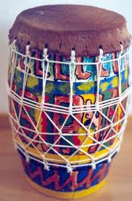
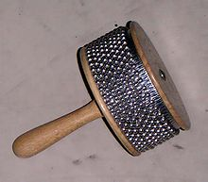
Instrumentos usado no Jongo
ARTE - MÚSICA
RITMOS AFRO-BRASILEIROS
PIBID / UFMA
CANDONGUEIRO
NGOMA-PUÍTA
CHOCALHO

Slide 8
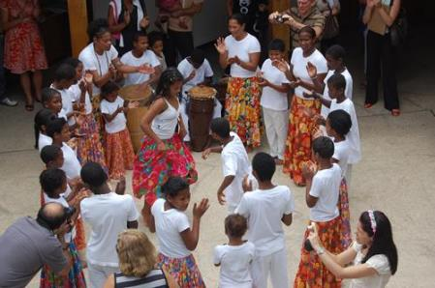
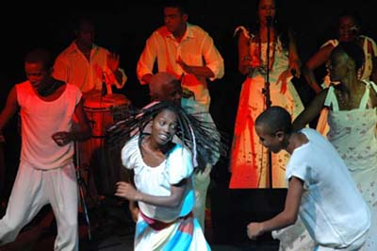
O Jongo na atualidade
ARTE - MÚSICA
RITMOS AFRO-BRASILEIROS
PIBID / UFMA
Atualmente muitos jongos desapareceram já que por ser uma forma de expressão afro-brasileira foi muito perseguida durante o período pós-abolição.
E para que este não desapareça tomou-se iniciativas de criar grupos mirins de jongo e permitir um maior de número de pessoas mais jovens para praticar, já que no seu tempo tradicional, somente os mais velhos e experientes podiam praticar.

Slide 9
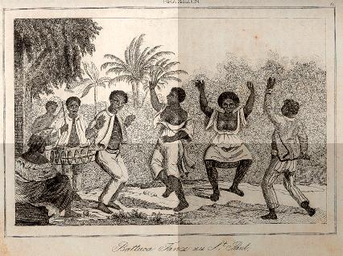
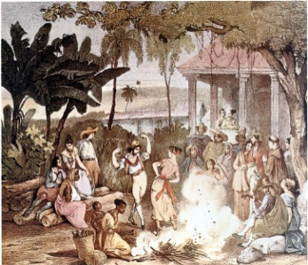
Lundu
ARTE - MÚSICA
RITMOS AFRO-BRASILEIROS
PIBID / UFMA
O lundu é um gênero musical nascido na Angola e Congo. Originariamente era um dança trazida pelos negros nos primeiros anos da escravidão. Chegou ao Brasil por duas vias, uma foi direto de Angola e a outra foi passando por Portugal.

Slide 10
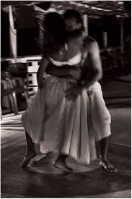
Lundu
ARTE - MÚSICA
RITMOS AFRO-BRASILEIROS
PIBID / UFMA
Tem-se a primeira referência escrita sobre esta dança no Brasil na data de 1780. Nela o lundu é descrito como dança de caráter licencioso e indecente. O lundu passou a perseguido e proibido devido ao caráter sensual da dança, na qual há um significado de convite dos homens às mulheres para um “encontro sexual” .

Slide 11
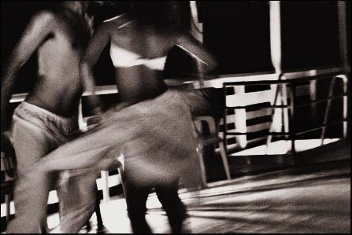
Lundu
ARTE - MÚSICA
RITMOS AFRO-BRASILEIROS
PIBID / UFMA
Nos últimos anos do século XVIII, entretanto, o lundu já aparece como canção. Por esta época surgem em Portugal os primeiros exemplares de lundu registrados na pauta musical. Para aceitar integralmente o lundu, a sociedade colonial brasileira transformou-a em canção, libertando-se de uma coreografia que certamente a escandalizava e irritava.

Slide 12
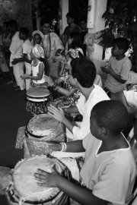
Lundu
ARTE - MÚSICA
RITMOS AFRO-BRASILEIROS
PIBID / UFMA
O lundu foi a primeira forma de música negra a ser aceita pela sociedade brasileira, e por ele o negro deu à nossa música algumas características peculiares.

Slide 13
Lundu
ARTE - MÚSICA
RITMOS AFRO-BRASILEIROS
PIBID / UFMA
Cantando sensualmente os amores condenados pela sociedade, o lundu se fixou definitivamente na exaltação da negra e do mulato. Eram muitas vezes cômicos e sempre risonhos. A maioria dos lundus não trazia o nome do autor que preferia se esconder no anonimato para não ser identificado e talvez perseguido pelas autoridades.

Slide 14
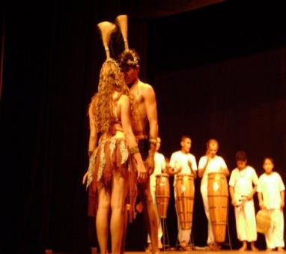
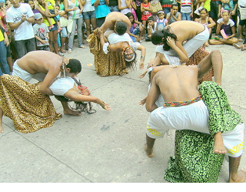
Lundu
ARTE - MÚSICA
RITMOS AFRO-BRASILEIROS
PIBID / UFMA
Características:
Dança de roda e em pares
Dança sem cantoria e sensual no séc. XVIII(rebolado, umbigada e gestos que imitam o ato sexual)
Nos fins do séc. XVIII evolui para canção urbana, acompanhada de versos humorístico ou lascivo

